Slide 1
Paludisme
Suivez-nous sur Twitter !
#EDSB5

Slide 2
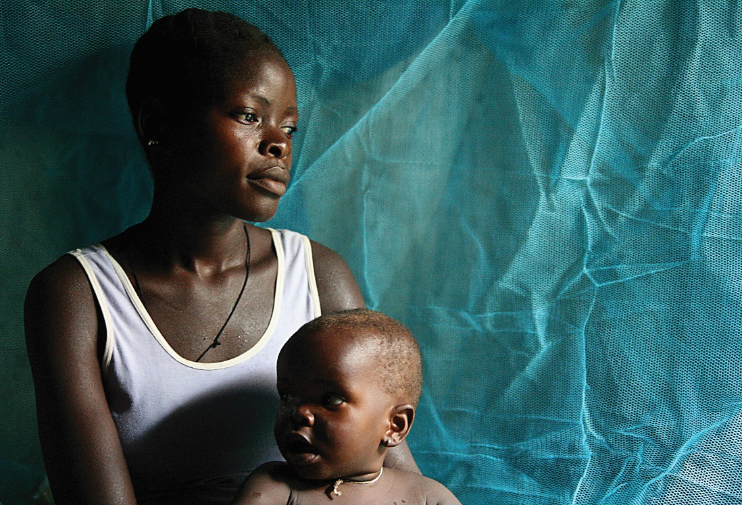
Prévention par les MIILD (MII)
Paludisme chez les femmes enceintes
Prise en charge de la fièvre chez les enfants
Prévalence du paludisme et de l’anémie
© 2009 Nate Miller, avec la permission de Photoshare

Slide 3
Possession de MIILD (MII) selon le département
Pourcentage de ménages ayant, au moins, une MIILD
Alibori
87 %
Benin
92 %
Atacora
94 %
Borgou
88 %
Donga
95 %
Collines
96 %
Zou
97 %
Plateau 94 %
Couffo 95 %
Atlantique
95 %
Mono 94 %
Ouémé 78 %
Littoral 92 %

Slide 4
Tendances de la possession de MIILD (MII)
Pourcentage de ménages ayant, au moins, une MIILD
* Une MII est une moustiquaire qui a été imprégnée industriellement par le fabricant qui ne nécessite pas de traitement supplémentaire. Correspond à la Moustiquaire Imprégnée à Longue Durée d’Action (MIILDA) utilisée dans les EDS Bénin 2006 et 2011-2012.

Slide 5
Possession de MIILD dans le ménage
Répartition (en %) des ménages
Au moins 1 MIILD, (mais pas 1 pour chaque 2 personnes du ménage)
31%

Slide 6
Accès et utilisation des MIILD
Pourcentage de la population des ménages ayant accès à une MIILD et ayant dormi sous une MIILD la nuit avant l’interview

Slide 7
Tendances de l’accès et l’utilisation des MIILD
Pourcentage de la population des ménages ayant accès à une MIILD et ayant dormi sous une MIILD la nuit avant l’interview
Accès à une MII
Ayant dormi sous une MII
* Une MII est une moustiquaire qui a été imprégnée industriellement par le fabricant qui ne nécessite pas de traitement supplémentaire. Correspond à la Moustiquaire Imprégnée à Longue Durée d’Action (MIILDA) utilisée dans les EDS Bénin 2006 et 2011-2012.

Slide 8
Utilisation des MII
Pourcentage ayant dormi sous une MIILD la nuit avant l’interview parmi les
ménages ayant au moins 1 MIILD

Slide 9
L’utilisation des MIILD par les enfants selon le département
Pourcentage d’enfants de moins de 5 ans ayant dormi sous une MII la nuit avant l’enquête
Alibori
69%
Benin
76 %
Atacora
72%
Borgou
70%
Donga
70%
Collines
70%
Zou
85%
Plateau 80%
Couffo 79%
Atlantique
86%
Mono 87%
Ouémé 73%
Littoral 86%

Slide 10
Tendances de l’utilisation des MII par les enfants et les femmes enceintes
Pourcentage d’enfants de moins de 5 ans et de femmes enceintes de 15-49 ans
ayant dormi sous une MII la nuit avant l’enquête
Femmes enceintes
Enfants
* Une MII est une moustiquaire qui a été imprégnée industriellement par le fabricant qui ne nécessite pas de traitement supplémentaire. Correspond à la Moustiquaire Imprégnée à Longue Durée d’Action (MIILDA) utilisée dans les EDS Bénin 2006 et 2011-2012

Slide 11
Prévention par les MIILD
Paludisme chez les femmes enceintes
Prise en charge de la fièvre chez les enfants
Prévalence du paludisme et de l’anémie
© 2009 Nate Miller, avec la permission de Photoshare

Slide 12
Traitement préventif intermittent pendant la grossesse (TPIg)
Pourcentage de femmes de 15-49 ayant eu une naissance vivante au cours des 2 années précédant l’enquête qui, pendant la dernière grossesse, ont reçu :
Notes:
NB: Ayant reçu au moins une dose au cours d’une visite prénatale ne fait plus parti de l’indicateur.

Slide 13
Tendances du TPIg
Pourcentage de femmes de 15-49 ans ayant eu une naissance vivante au cours des 2 années précédant l’enquête qui, pendant la dernière grossesse, ont reçu
TPIg1+
TPIg2+
TPIg3+
Notes:
NB: Ayant reçu au moins une dose au cours d’une visite prénatale ne fait plus parti de l’indicateur.
Implications pour les tendances:
si vous prenez les chiffres directement du rapport, les utilisateurs doivent faire attention pendant l’interprétation de la tendance
Si vous utilisez la base de données, l’indicateur « la proportion des femmes avec une naissance vivante au cours des 2 années précédant l’enquête qui ont pris au moins 3 doses de SP pour la prévention du paludisme » peut être calculé pour les enquêtes antérieures et facilement affiché au cours du temps.

Slide 14
Prévention
Paludisme chez les femmes enceintes
Prise en charge de la fièvre chez les enfants
Prévalence du paludisme et de l’anémie
© 2009 Nate Miller, avec la permission de Photoshare

Slide 15
Fièvre chez les enfants
Pourcentage d’enfants de moins de 5 ans qui ont eu de la fièvre au cours des 2 semaines avant l’interview
Pourcentage d’enfants de moins de 5 ans

Slide 16
Types d’antipaludiques utilisés
Parmi les enfants de moins de 5 ans ayant eu de la fièvre au cours des 2 semaines précédant l’interview qui ont pris n’importe quel antipaludique, pourcentage ayant pris :

Slide 17
Prévention
Paludisme chez les femmes enceintes
Prise en charge de la fièvre chez les enfants
Prévalence du paludisme et de l’anémie
© 2009 Nate Miller, avec la permission de Photoshare

Slide 18
Couverture des tests
Pourcentage d’enfants éligibles de 6-59 mois pour lesquels on a effectué un test de :

Slide 19
Faible Taux d’hémoglobine selon l’âge
Pourcentage d’enfants de 6-59 mois dont le taux d’hémoglobine est <8 g/dl
Âge en mois

Slide 20
Faible taux d’hémoglobine selon le département
Pourcentage d’enfants de 6-59 mois dont le taux d’hémoglobine est <8 g/dl
Alibori
11%
Benin
9 %
Atacora
18%
Borgou
12%
Donga
8%
Collines
4%
Zou
7%
Plateau 7%
Couffo 9%
Atlantique
6%
Mono 7%
Ouémé 6%
Littoral 2%

Slide 21
Prévalence du paludisme selon le milieu de résidence
Pourcentage d’enfants de 6-59 mois dont le résultat du test microscopique est positif

Slide 22
Prévalence du paludisme selon le département
Pourcentage d’enfants de 6-59 mois dont le résultat du test microscopique est positif
Alibori
37%
Benin
39 %
Atacora
50%
Borgou
45%
Donga
47%
Collines
42%
Zou
37%
Plateau 37%
Couffo 51%
Atlantique
34%
Mono 38%
Ouémé 26%
Littoral 17%

Slide 23
Connaissance, Comportements liés vis-à-vis du VIH/sida
Suivez-nous sur Twitter !
#EDSB5

Slide 24

Connaissance du VIH
Comportements liés au VIH
Test de dépistage du VIH
VIH et la jeunesse

Slide 25
Connaissance des moyens de prévention du VIH
Pourcentage de femmes et d’hommes de 15-49 ans qui savent que l’on peut réduire les risques de contracter le VIH en :

Slide 26
Croyances sur le VIH/sida
Pourcentage de femmes et d’hommes de 15-49 ans qui déclarent que :
*La connaissance complète : les enquêtés qui savent que l'utilisation régulière du condom au cours des rapports sexuels et la limitation des rapports sexuels à un seul partenaire fidèle et non infecté permettent de réduire les risques de contracter le VIH, ceux qui savent qu'une personne en bonne santé peut néanmoins avoir contracté le VIH et ceux qui rejettent les deux idées locales erronées les plus courantes concernant la transmission ou la prévention du sida.

Slide 27
Connaissance de la prévention de la transmission du VIH de la mère à l’enfant (TME)
Pourcentage de femmes et d’hommes de 15-49 ans qui savent que :

Slide 28
Connaissance du VIH
Comportements liés au VIH
Test de dépistage du VIH
VIH et la jeunesse

Slide 29
Attitudes discriminatoires à l’égard des personnes vivant avec le VIH
Parmi les femmes et les hommes de 15-49 ans qui ont entendu parler du VIH, pourcentage :

Slide 30
Partenaires sexuels multiples
Parmi les femmes et les hommes de 15-49 ans qui ont eu 2+ partenaires au cours des 12 mois, pourcentage qui :
Parmi les femmes et les hommes de 15-49 ans ayant déjà eu des rapports sexuels :
Pourcentage de femmes et d’hommes de 15-49 ans qui ont eu :

Slide 31
Connaissance du VIH
Comportements liés au VIH
Test de dépistage du VIH
VIH et la jeunesse

Slide 32
56 % de femmes et 52 % d’hommes
savent où on peut faire un test de dépistage du VIH.

Slide 33
Test de dépistage du VIH
Pourcentage de femmes et d’hommes de 15-49 ans

Slide 34
Test de VIH pour les femmes enceintes
Pourcentage de femmes de 15-49 ans ayant eu une naissance vivante au cours des 2 années précédant l’enquête

Slide 35
Connaissance du VIH
Comportements liés au VIH
Test de dépistage du VIH
VIH et la jeunesse

Slide 36
Connaissance complète sur le VIH parmi les jeunes selon le milieu de résidence
Pourcentage de femmes et d’hommes de 15-24 ans ayant une connaissance complète* sur le VIH
*La connaissance complète : les enquêtés qui savent que l'utilisation régulière du condom au cours des rapports sexuels et la limitation des rapports sexuels à un seul partenaire fidèle et non infecté permettent de réduire les risques de contracter le VIH, ceux qui savent qu'une personne en bonne santé peut néanmoins avoir contracté le VIH et ceux qui rejettent les deux idées locales erronées les plus courantes concernant la transmission ou la prévention du sida.

Slide 37
Âge aux premiers rapports sexuels parmi les jeunes
Parmi les femmes et les hommes de 15-24 ans, pourcentage ayant eu les premiers rapports sexuels :
Parmi les femmes et les hommes de 18-24 ans, pourcentage ayant eu les premiers rapports sexuels :

Slide 38
Partenaires sexuels multiples parmi les jeunes

Slide 39
Rapports sexuels à hauts risques parmi les jeunes

Slide 40
Test du VIH récent parmi les jeunes
Parmi les femmes et les hommes de 15-24 ans qui ont eu des rapports sexuels dans les 12 derniers mois, pourcentage ayant été testé pour le VIH au cours des 12 derniers mois et qui ont reçu les résultats du dernier test

Slide 41
Résultats Clés
71 % de la population des ménages, 76 % des enfants de moins de 5 ans, et 79 % des femmes enceintes ont dormi sous une MII la nuit précédant l’interview.
Un traitement ou des conseils ont été recherchés pour 53 % des enfants de moins de 5 ans avec fièvre dans les 2 semaines précédant l’interview.
39 % d’enfants de 6-59 mois sont testés positifs pour le paludisme selon la microscopie.
68 % de femmes et 70 % d’hommes savent que l’on peut réduire les risques de contracter le VIH en utilisant les condoms et limitant les rapports sexuels à un seul partenaire non infecté.
14 % de femmes et 7 % d’hommes ont effectué un test du VIH dans les 12 derniers mois et ont reçu le résultat.
15 % de jeunes femmes et 19 % de jeunes hommes de 15-24 ans ont une connaissance complète sur le VIH.

